Slide 1









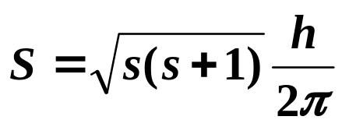
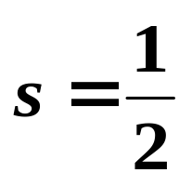
一、电子自旋 自旋磁量子数
斯特恩－盖拉赫实验：银原子束经过非均匀磁场后分裂成两束(1921)
自旋角动量
计算和实验得到自旋角动量量子数

Slide 2
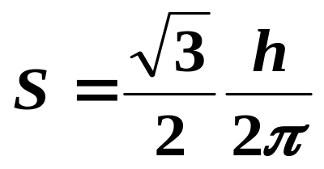
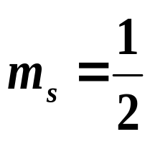
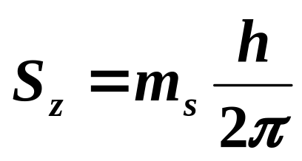
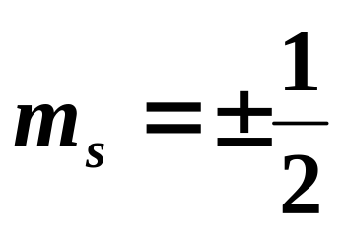
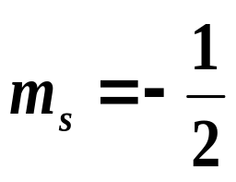
电子自旋空间量子化
Z 轴分量
自旋磁量子数

Slide 3
二、原子的壳层结构,多电子原子中的电子分布
1 四个量子数，原子的壳层结构
电子的运动状态用 (n ,l ,m_{l ,},m_{s})四个量子数表征：
（1）主量子数 n ， n = 1,2,3,4,…,决定原子中电子能量的主要部分。
（2）角量子数 l， l = 0,1,2,…(n-1), 确定电子轨道角动量的值。
l 0 1 2 3 4 5 6 7 8
记号 s p d f g h i k l
nl 表示电子态
如 1s 2p

Slide 4
（3）磁量子数 m_{l}，可取 m_{l} = 0,± 1 ,± 2,…±l
决定电子轨道角动量在外磁场方向的分量。
（4）自旋磁量子数 m_{s}，只取 m_{s} = ±1/2
确定电子自旋角动量在外磁场方向的分量。
“原子内电子按一定壳层排列”
主量子数 n 相同的电子组成一个主壳层。
n = 1,2,3,4,…,的壳层依次叫 K,L,M,N,…壳层。
每一壳层上，对应 l = 0,1,2,3,…可分成s,p,d,f…分壳层。

Slide 5
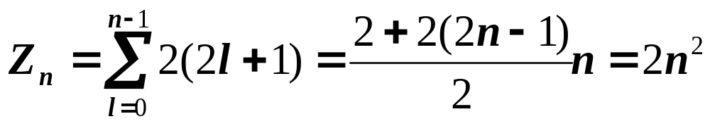
2 多电子原子中的电子分布
(a) 泡利(W.Pauli)不相容原理
在同一原子中，不可能有两个或两个以上的电子具有完全相同的四个量子数（即处于完全相同的状态）。
当 n 给定，l 的可取值为 0,1,2,…,n-1 共 n 个;
当 l 给定，m_{l} 的可取值为 0,±1,±2,…,±l 共 2l+1个;
当 n,l,m_{l} 给定，m_{s} 的可取值为 ±1/2 共 2 个.
给定主量子数为 n 的壳层上，可能有的最多电子数为：

Slide 6
多电子分布结构：
原子壳层和分壳层上最多容纳的电子数
l | 0 | 1 | 2 | 3 | 4 | Z_{n}
n | s | p | d | f | g
1K | 2 | -- | -- | -- | -- | 2
2L | 2 | 6 | -- | -- | -- | 8
3M | 2 | 6 | 10 | -- | -- | 18
4N | 2 | 6 | 10 | 14 | -- | 32
5O | 2 | 6 | 10 | 14 | 18 | 50

Slide 7
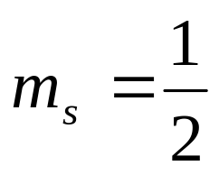
练习1 在主量子数n =2，自旋磁量子数
的量子态中，能够填充的最大电子数是_________________．
4

Slide 8
练习2 在原子的K壳层中，电子可能具有的四个量子数(n，l，m_{l}，m_{s})是
(1，1，0，1/2)
(1，0，0，1/2)
(2，1，0，-1/2)
(4) (1，0，0，-1/2)
以上四种取值中，哪些是正确的？
(A) 只有(1)、(3)是正确的．
(B) 只有(2)、(4)是正确的．
(C) 只有(2)、(3)、(4)是正确的．
(D) 全部是正确的． ［ ］
B

Slide 9
原子中电子的主量子数n =2，它可能具有的状态数最多为______个．
8

Slide 10
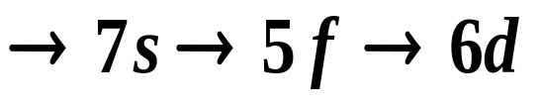
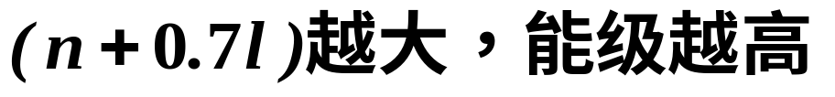


(b) 能量最小原理
原子系统处于正常态时，每个电子总是尽先占据能量最低的能级。

Slide 11
L
L
K
K
K
2 He
3 Li
8 O
1s²
1s²2s¹
1s²2s²2p⁴
M
M
L
L
L
K
K
K
10 Ne
11 Na
17 Cl
1s²2s²2p⁶
1s²2s²2p⁶3s¹
1s²2s²2p⁶3s²3p⁵

Slide 12
激光
Light Amplification by Stimulated Emission of Radiation
Laser——受激辐射的光放大

Slide 13
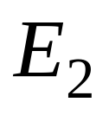
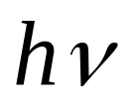
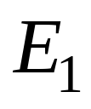
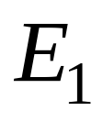
受激吸收和自发辐射：
.
受激吸收
.
。
吸收前
吸收后
.
。
自发辐射
.
发光前
发光后

Slide 14
受激辐射：
.
。
.
受激辐射的光放大示意图
发光前 发光后
困难：
当外来光进入原子时，受激吸收、自发辐射和受激辐射同时存在。因此难以形成单向性和相干性很好的激光。

Slide 15
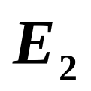
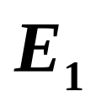
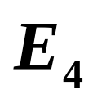
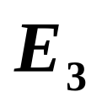
粒子数反转：
.
.
.
.
.
.
.
.
.
.
.
.
.
.
.
.
.
.
.
.
。
。
。
。
。
。
。
。
。
。
。
。
。
。
。
。
。
。
粒子数的正常分布
粒子数反转分布
.
.
.
.
.
.
.
.
.
.
.
.
.
.
.
.
.
.
.
.
.
.
.
.
.
.
.
.
.
.
.
.
.
.
.
.
.
.
.
亚稳态
亚稳态
。
。
。
。
。
。
。
。
。
。
三能级系统
四能级系统

Slide 16

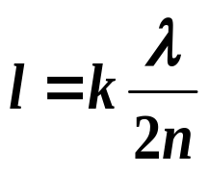
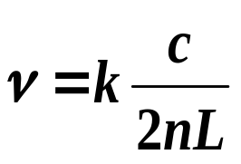
光学谐振腔：
.
.
.
.
.
.
.
.
.
.
激光光束
全反射镜
部分透光反射镜
光学谐振腔示意图
方向选择
频率选择
光放大
功能：

Slide 17
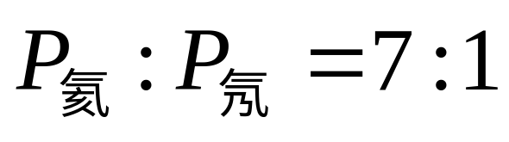
氦氖气体激光器
输出的激光单色性好、结构简单、使用方便、成本低等优点．
氦
2P⁵4s¹
氖
3s
3p
2s
A
K
两个亚稳态
632.8nm
2p
2P⁵3p¹
部分反射镜
全反射镜
基态
1S²2S²2P⁶
氦氖激光器
氦和氖的原子能级示意图

Slide 18


红宝石激光器
红宝石激光器的工作物质是棒状红宝石晶体，它发出的激光是脉冲激光，波长为694.3nm.
激光器发展的主要方面
脉冲灯
（1）扩展了激光的波长范围.
全反射镜
。
半透射镜
。
（2）激光的功率大大提高.
红宝石棒
。
。
（3）激光器已能实现小型化.
红宝石激光示意图

Slide 19
激光的特性及其应用：
方向性好
应用：定位、测距
单色性好
应用：精密测量
能量集中
应用：精密切割、攻击性武器
相干性好
应用：用于精密的光学实验中

